Slide 1
Він - маленький принц…

Slide 2
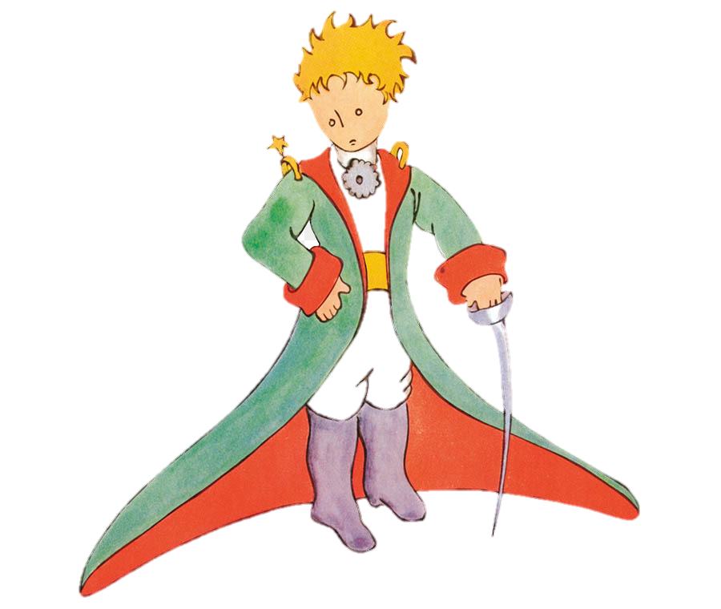

Slide 3
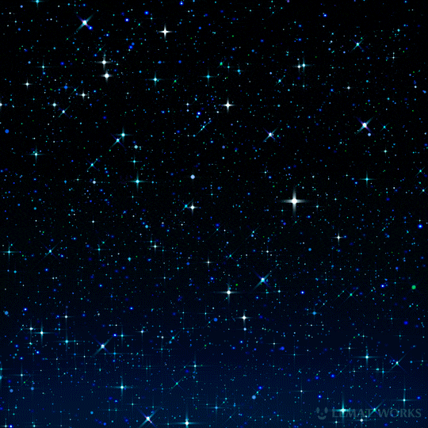
На планеті живе краса..

Slide 4
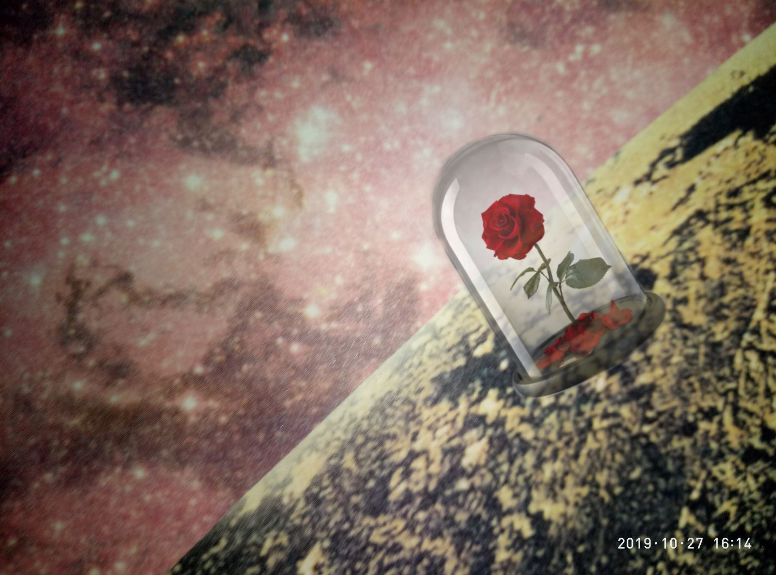

Slide 5
Принц зустрічає захід сонця…

Slide 6
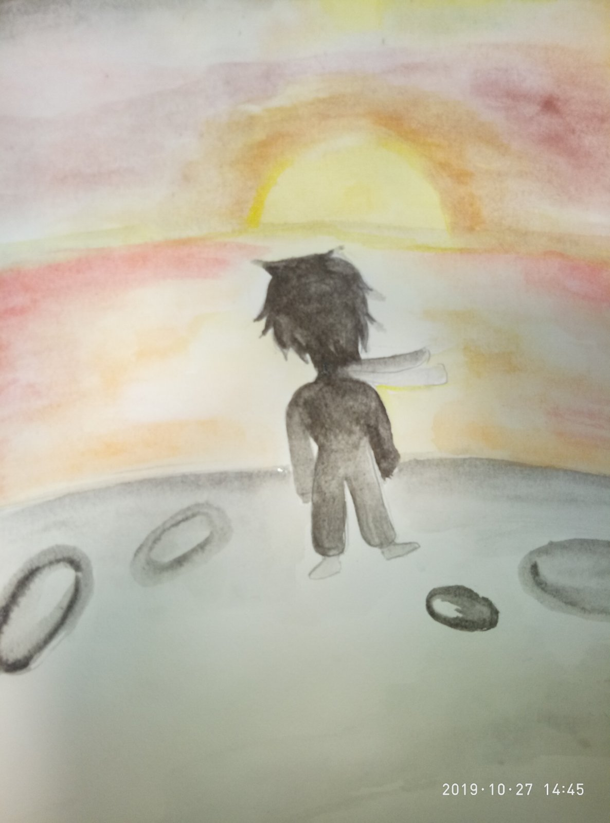

Slide 7
Але йому потрібен друг..

Slide 8
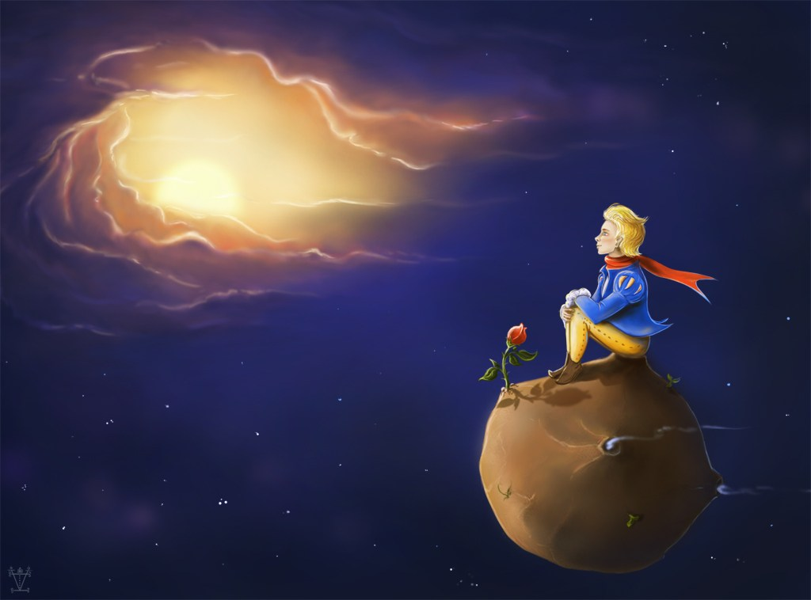

Slide 9
Принц вирушає у подорож…

Slide 10
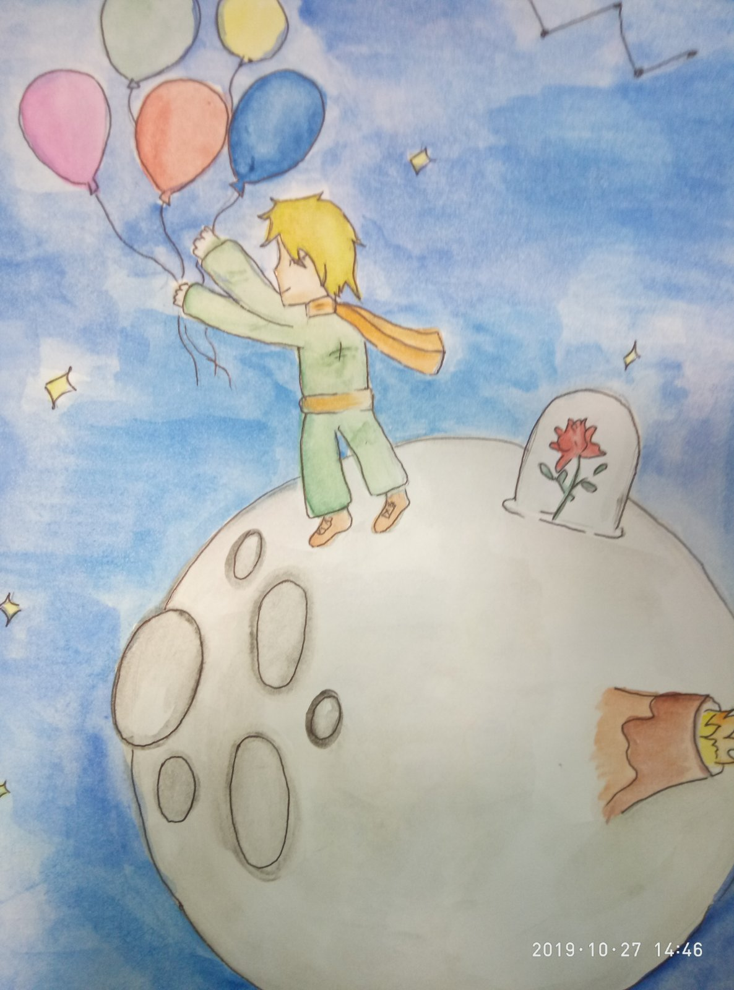

Slide 11
Він дізнається, що таке влада…

Slide 12
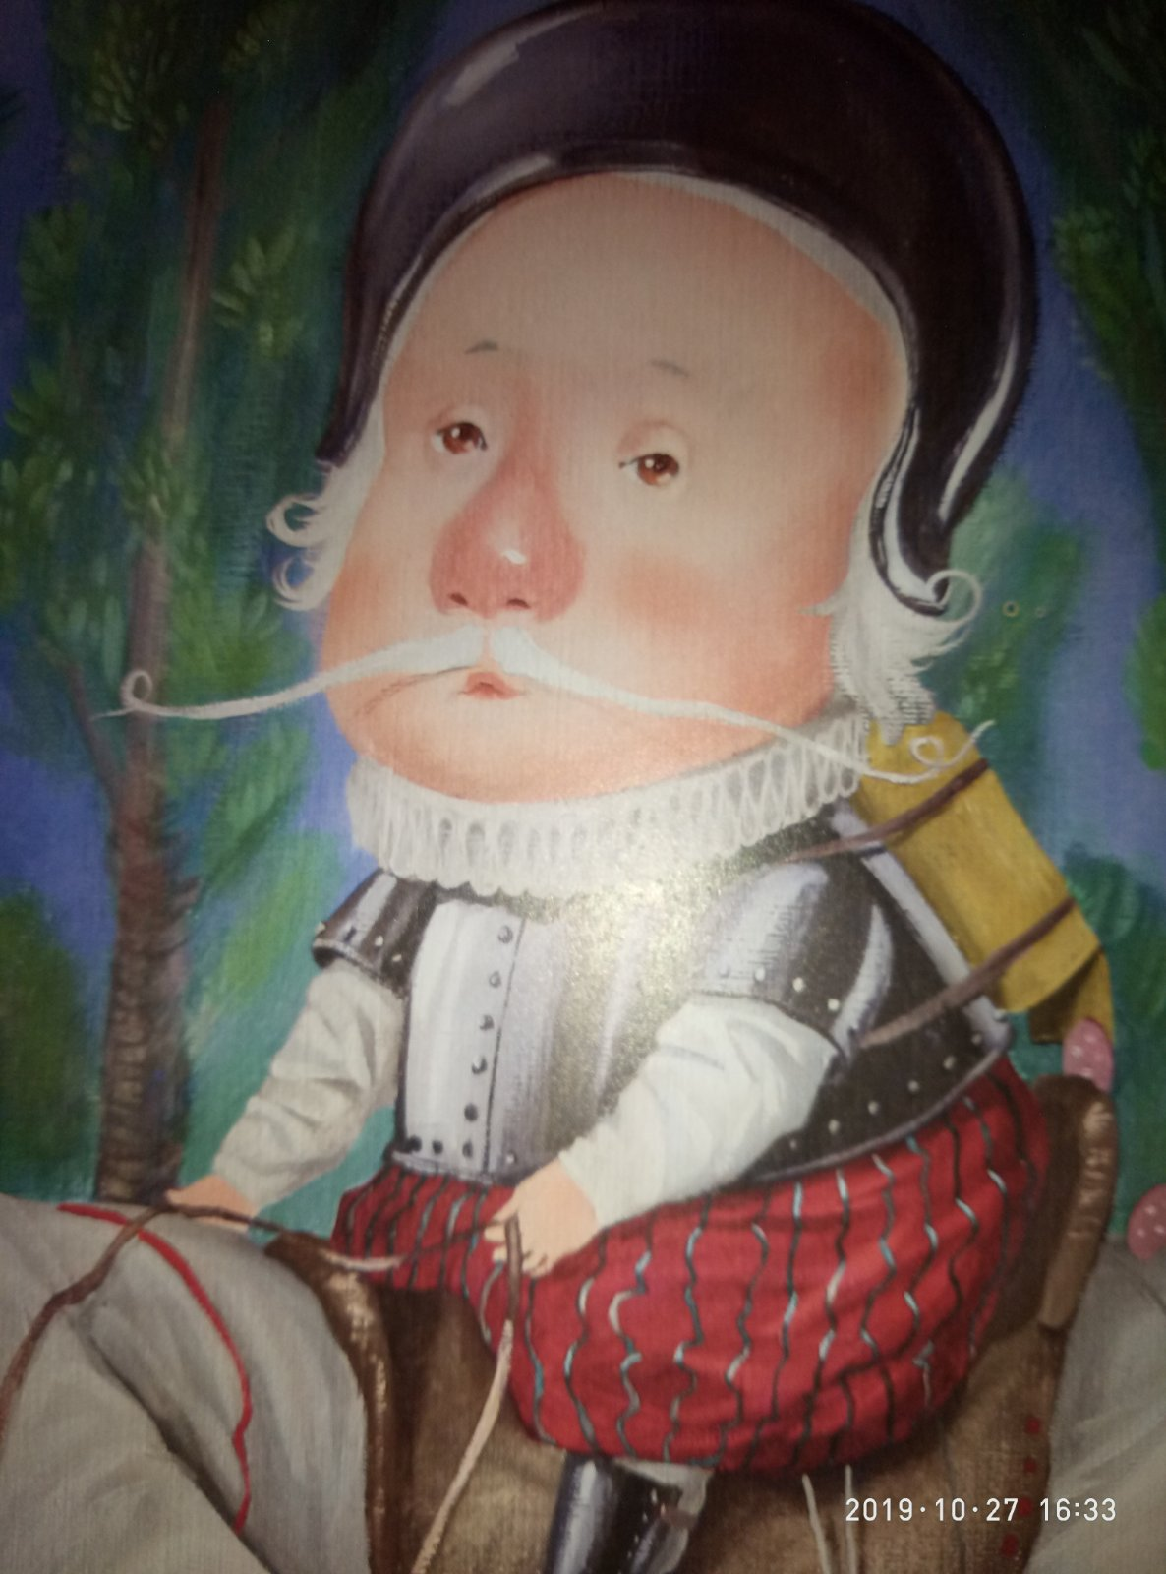

Slide 13
Зірками - не торгують!

Slide 14
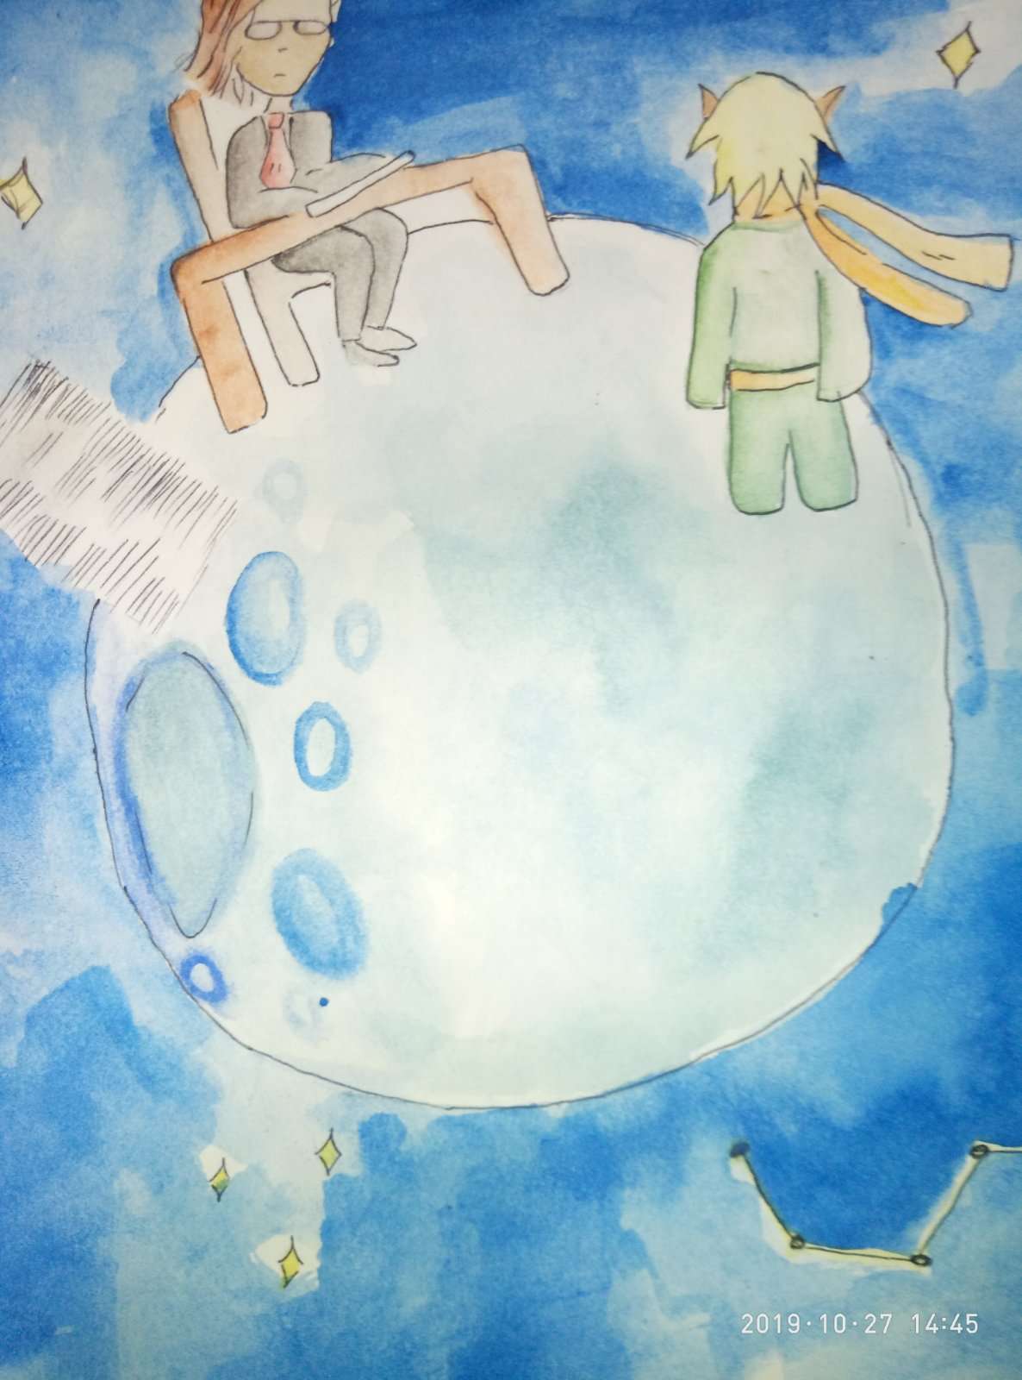

Slide 15
Принц потрапляє на Землю…

Slide 16
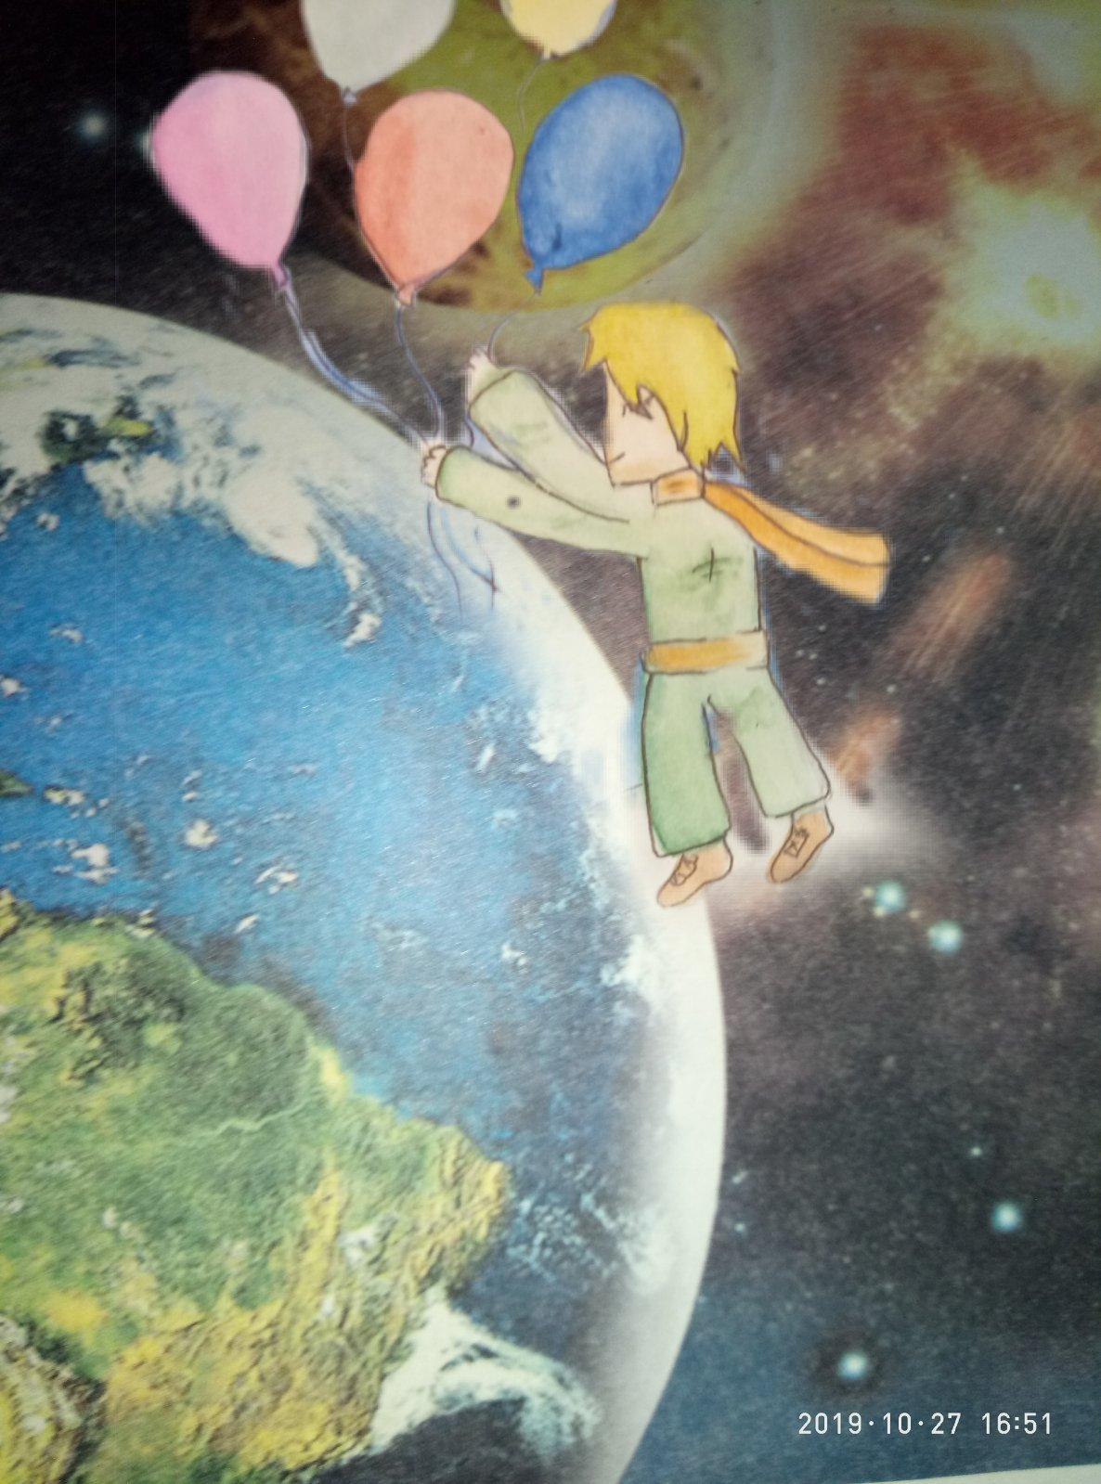

Slide 17
Знаходить друга

Slide 18
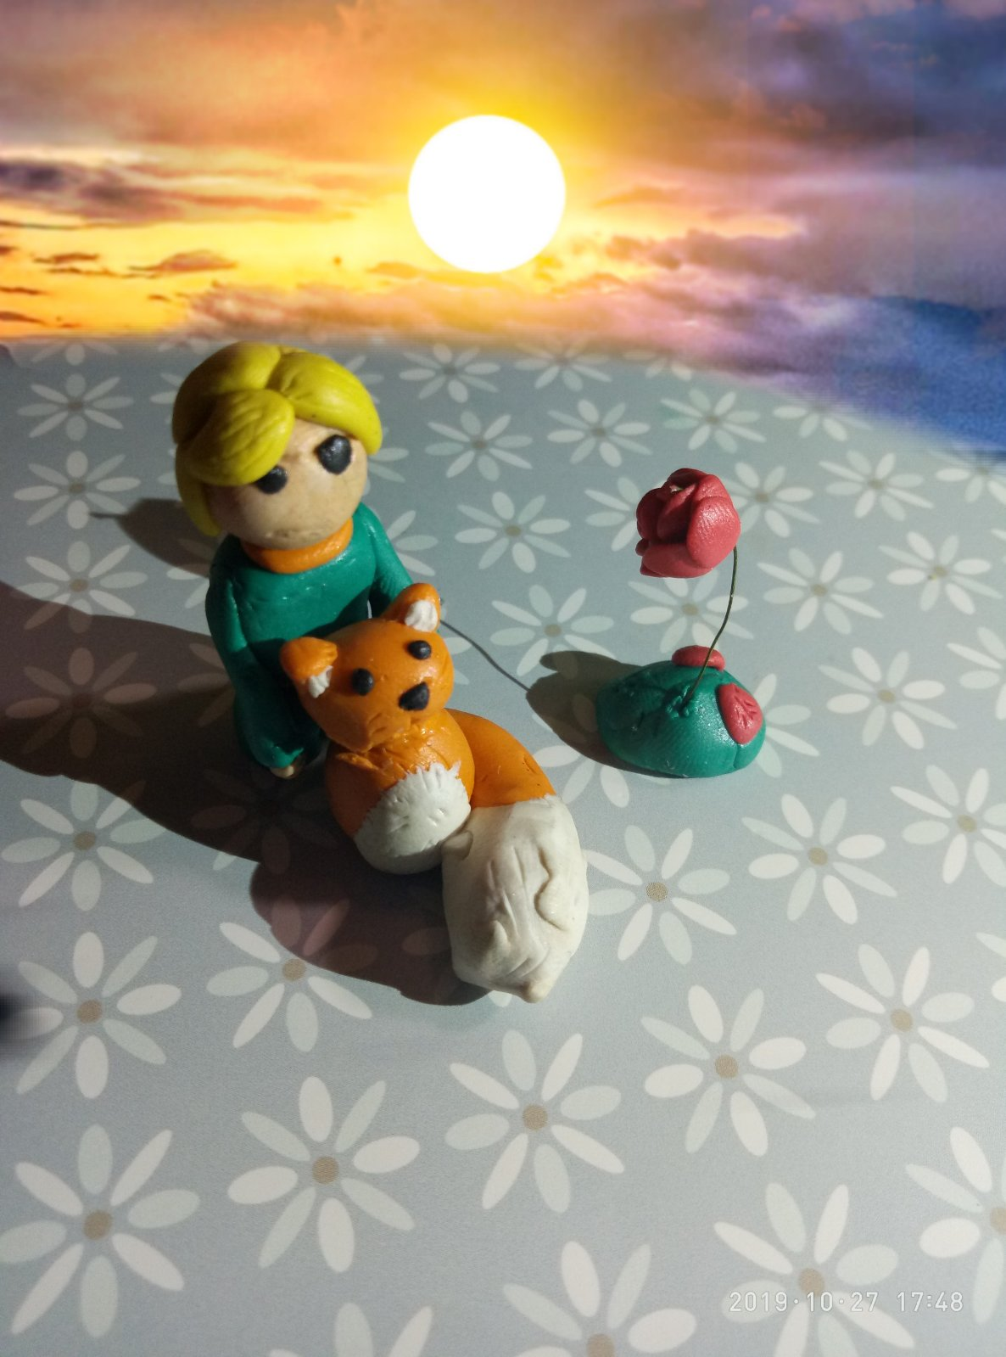

Slide 19
Це мій друг!

Slide 20
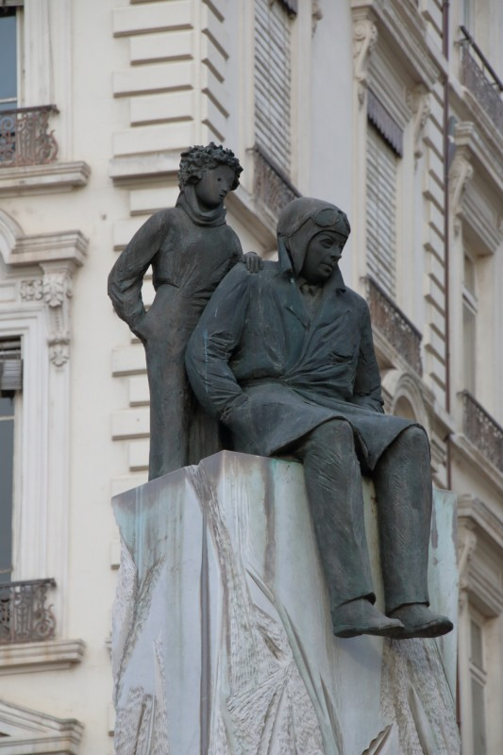

Slide 21
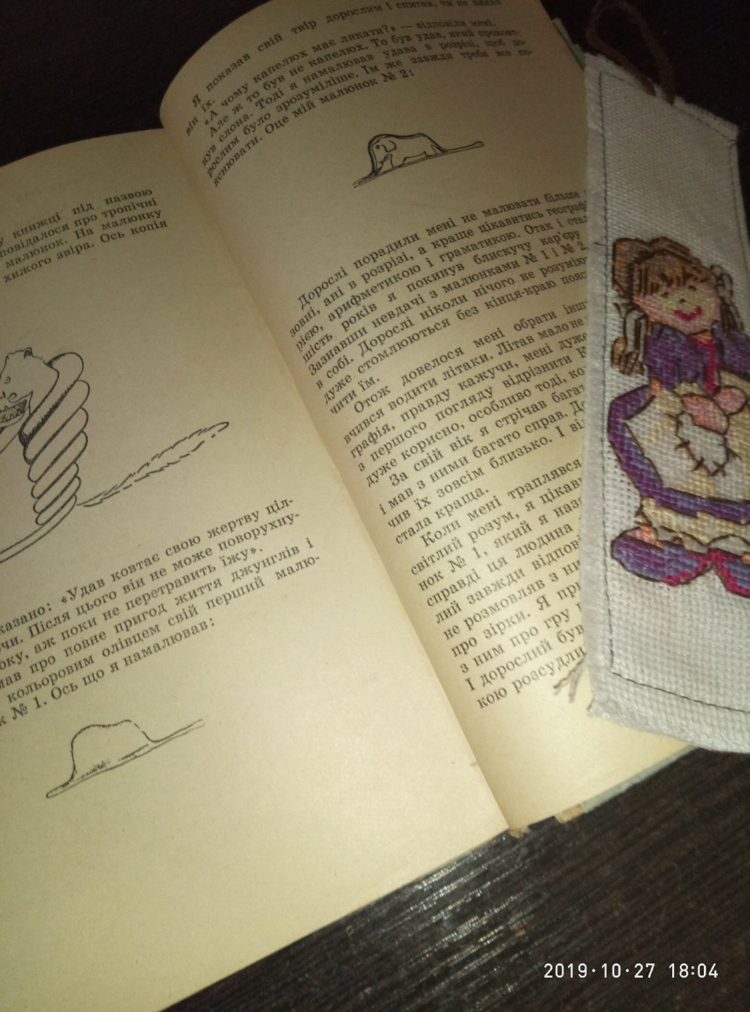
Дитяча книжка із дорослим змістом

